Slide 1
Comparatif WEP & Outil CMDB
Webteam
Valmy 2, 09/10/2020

Slide 2
Sommaire
Les besoins
Caractéristiques de WEP et d’un outil CMDB
WEP
Outil CMDB
Comparaison réécriture WEP et Outil CMDB
Outils CMDB les mieux classés et les plus proches des besoins exprimés
Ralph 3
iTop
cmdBuild

Slide 3
Besoins
Répertorier toutes les applications WEBTEAM
Présenter toutes les dépendances et propriétés des applications (flux cft, serveurs, batch) de façon claire et rapide
Pouvoir ajouter et/ou supprimer des éléments (des applications, serveurs, batch …) du répertoire
Pouvoir consulter les informations relatives à l’application telles que le responsable de l’application, le statut de l’application, ou encore l’URL de production
Savoir si un logiciel est actuellement hors-services ou à un problème

Slide 4
Caractéristiques de WEP et d’un outil CMDB
WEP :
Répertorie les applications WEBTEAM avec leurs différentes caractéristiques
Liste des applications
Listes des Serveurs
Listes des flux CFT
Listes des utilisateurs
Listes des Batch
Liste des responsables d’applications
Les dépendances d’une app (flux cft, batch …)
Les actualités (?)
Des informations diverses sur les contacts

Slide 5
Caractéristiques de WEP et d’un outil CMDB
Outil CMDB :
Permet de répertorier différents types de données (applications, employé, etc.).
Centralise toutes les informations et demandes liés aux applications (et éventuellement serveurs).
Génère des cartes de relations, par exemple, entre une application et les serveurs dont elle est dépendante. (Cf document page 3)
Permet de mieux visualiser l’impact d’un changement ou d’un incident (par exemple quelles applications seront touchées par le changement d’un serveur ou d’un OS).
Associe, la majeure partie du temps, un système de gestion de demandes utilisateurs vis-à-vis d’un élément.

Slide 6
Caractéristiques de WEP et d’un outil CMDB
WEP, dans son état actuel, peut donc déjà être considéré comme un outil CMDB auquel ils manquent plusieurs éléments comparés à ceux présents sur le web :
Des rendus graphiques pour les relations entres les divers éléments (Applications, Serveurs, Batch, flux CFT)
Un système de gestion de demandes utilisateurs
Signalement de problèmes sur une application ou un serveur

Slide 7
Caractéristiques de WEP et d’un outil CMDB
Réécriture de WEP
Temps de développement (test, debugging…)
Plusieurs fonctionnalités à repenser et ajouter
Pas de licence à payer
Plusieurs modifications à apporter au niveau du code si on veut modifier la structure des éléments ou ajouter une nouvelle catégorie d’information dont plusieurs éléments dépendent
Outil CMDB
Outil déjà prêt proposant une base pour la structure des données
Nombreuses fonctionnalités déjà incluses
Des rendus statistiques plus clairs et plus visuels
Rapidement modifiable si l’on souhaite ajouter une nouvelle catégorie d’information.
Possible coût de la licence
Nombreux graphiques qui permettent de voir plus facilement le nombre de problèmes liés à une app

Slide 8



Outils CMDB les mieux classés et les plus proches des besoins exprimés
Open Source :

Slide 9
Ralph 3
Forces :
Permet de répertorier différents types de données (applications, employé, etc.)
Visualisation des historiques de modifications apportées
Personnalisation graphique possible et simple
Proche de ce que fait WEP tout en ajoutant des fonctionnalités graphiques
Permet l’ajout de nombreuses catégories de données à stocker rapidement (matériel, membres)
Signaler un changement
Génération de rapport (par exemple l’ensemble des logiciels qui ont un bug signalé)
Assignation de tâches à des employés
Signaler un incident (logiciel, hardware …)
Possibilité de modifier les propriétés déjà présentes (ajout de label, catégories …)

Slide 10
Ralph 3
Faiblesses :
Ne possède pas de Relation Map à proprement parler.
Spécificités tech :
MySQL
Python 3 (Framework Django)

Slide 11
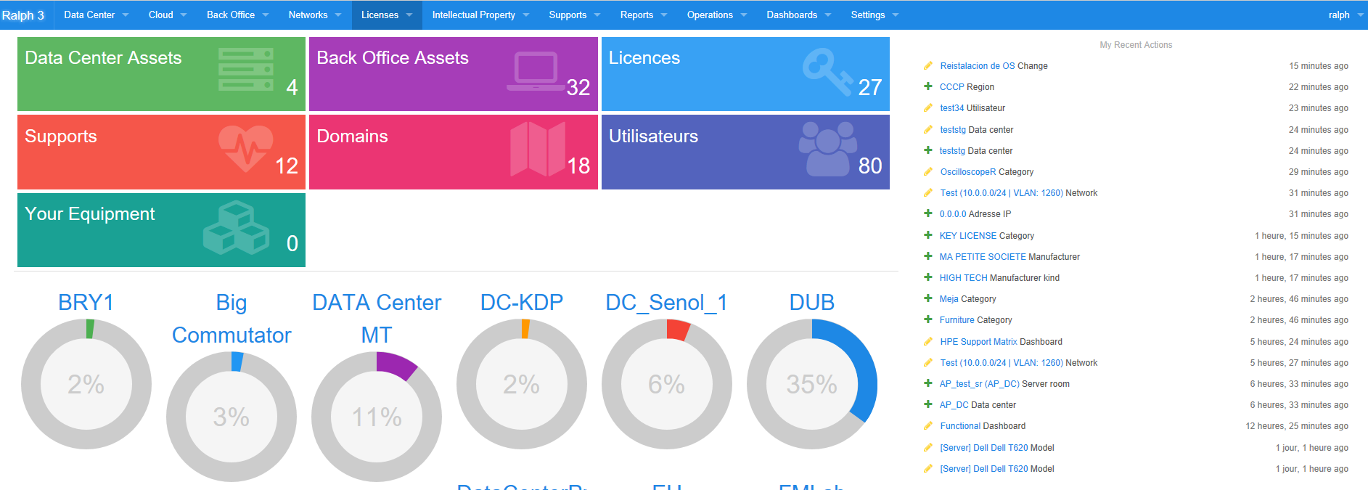
Ralph 3
Exemple de rendu graphique des données :
On peut voir les différents types de données : les utilisateurs, les licences etc… ainsi que, dans cet exemple, la répartition des événements survenus selon leurs secteur.

Slide 12
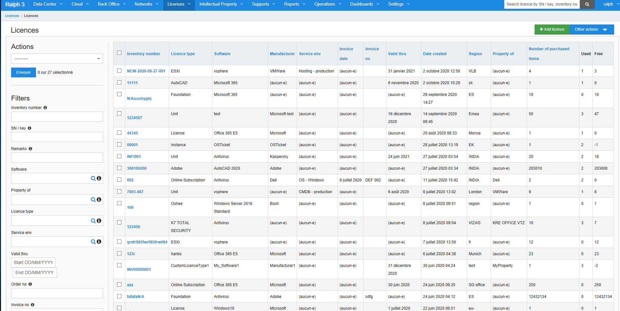
Ralph 3
Exemple de recherche de Licences ou logiciels :

Slide 13
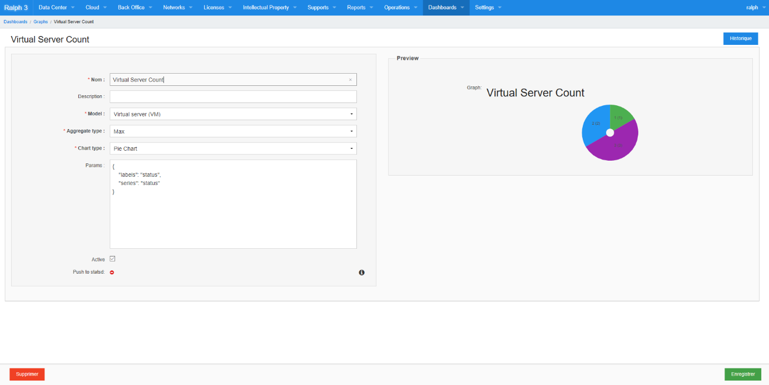
Ralph 3
Exemple de graphe personnalisable selon les paramètres que l’on lui fournit.

Slide 14
iTop
Forces :
Permet de répertorier différents types de données (applications, employé, etc.).
Permet de visualiser l’impact d’un changement (par exemple quelles applications seront touchées par un changement sur un serveur ou d’un OS)
Assignation de tâches à des employés
Signaler un incident (logiciel, hardware …)
Possibilité de modifier les propriétés déjà présentes (ajout de label, catégories …).
Rendu graphique des évènements propres à un élément
Possibilité de centraliser toutes les demandes et problèmes hardware et softwar.

Slide 15
iTop
Faiblesses :
Ne possède pas de Relation Map à proprement parler, seulement des graphes d’impact
Personnalisation graphique limitée
Spécificités tech :
Pas besoin de toucher au code (sauf fichier XML dans certains cas) pour réaliser des modifications.

Slide 16
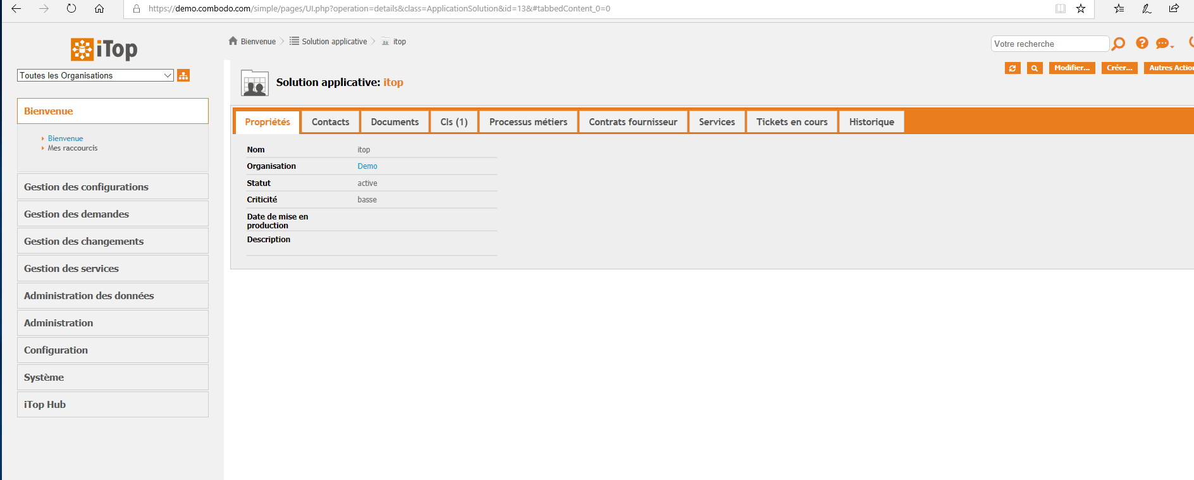
iTop
Exemple affichage des propriétés d’une solution applicative
Les informations liées à un élément sont réparties dans plusieurs onglets.

Slide 17
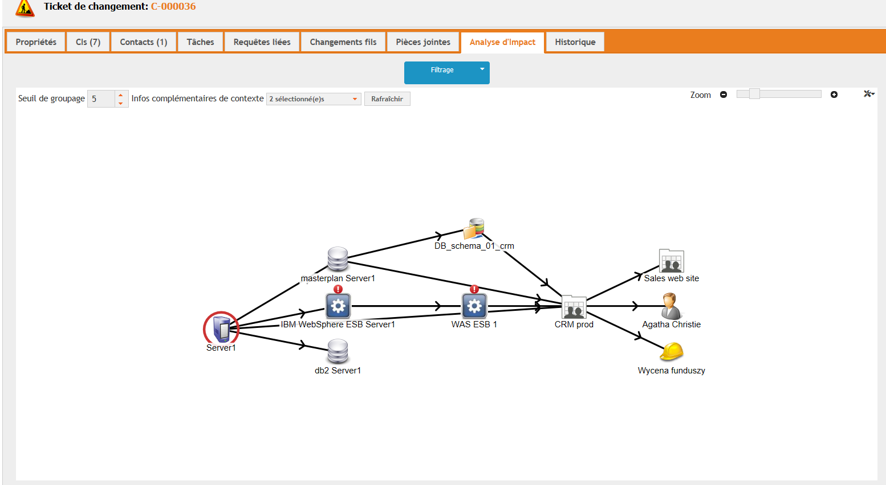
iTop
Exemple analyse d’impact d’un changement
On peut voir qu’une opération ou un incident sur le serveur 1 entrainerait des répercussions sur 2 bases de données ainsi que 2 applications. Ces deux applications font toutes les deux l’objet d’une demande Utilisateur.

Slide 18
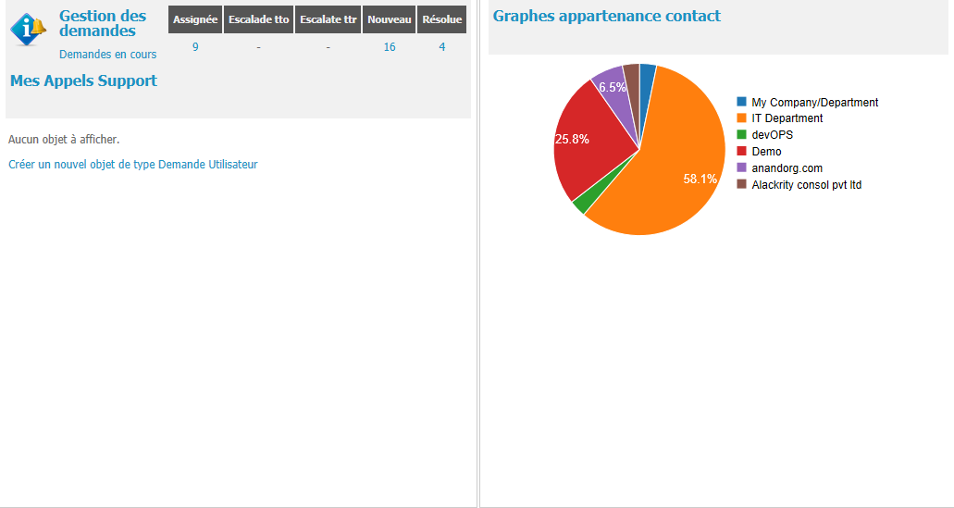
iTop
Exemple de graphes de gestion des demandes :
Ici on peut voir la répartition des contacts qui ont effectué une demande, en fonction du service auquel ils appartiennent.

Slide 19
cmdBuild
Forces :
Permet de répertorier différents types de données (applications, employé, etc.)
Génère des cartes de relations, par exemple, entre une application et les serveurs dont elle est dépendante. (Cf document page 3)
Permet de visualiser l’impact d’un changement (par exemple quelles applications seront touchées par un changement sur un serveur ou d’un OS)
Assignation de tâches à des employés.
Signaler un incident (logiciel, hardware …)
Possibilité de modifier les propriétés déjà présentes (ajout de label, catégories …)
Rendu graphique des évènements propres à un logiciel
Possibilité de centraliser toutes les demandes et problèmes hardware et software

Slide 20
cmdBuild
Faiblesses :
Pas de graphes d’impact générer lors d’un incident (mais peut être compenser par la Relation Map)
Personnalisation graphique limitée
Spécificités tech :
PostgreSQL
Codé en Java, JavaScript

Slide 21
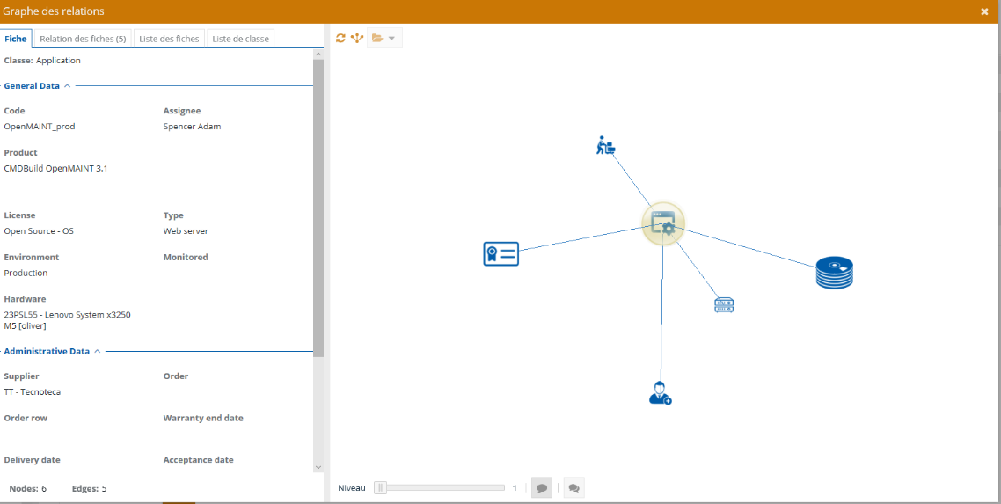
cmdBuild
Exemple graphe des Relations d’une application (Relation Map):
Ici on peut voir les différents liens entre une application et les éléments qui lui sont rattachés.

Slide 22
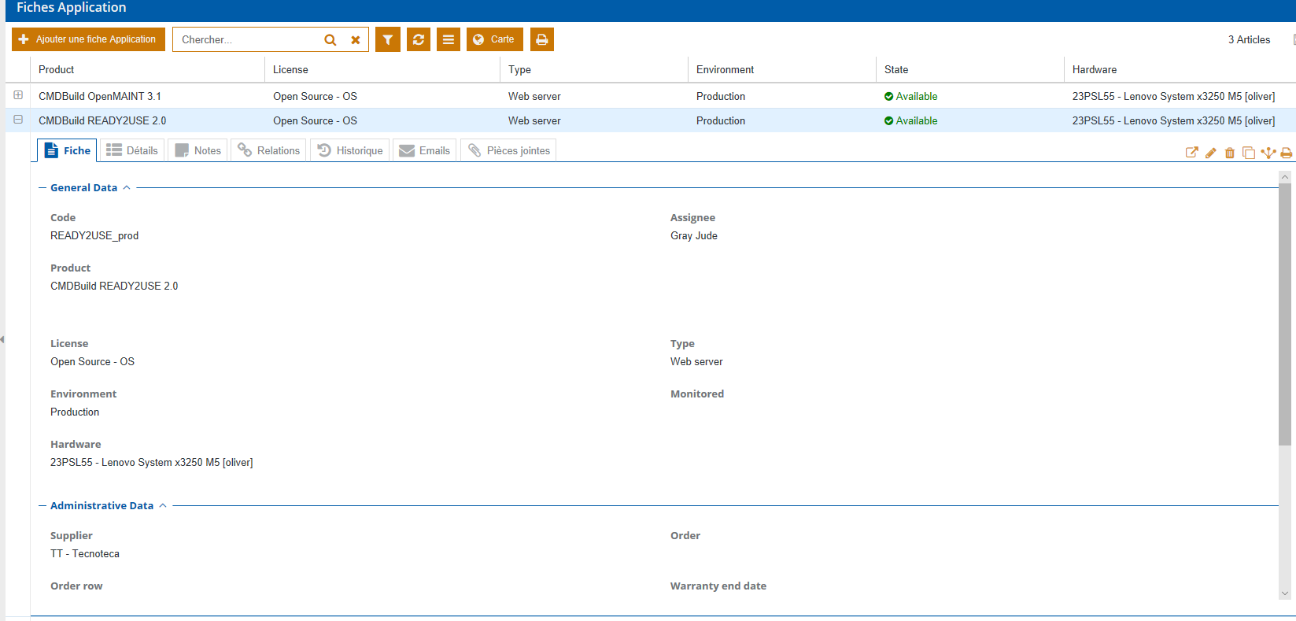
cmdBuild
Exemple fiche des caractéristiques d’un élément (ici, une application) :
Ici on peut voir les différentes caractéristiques d’une application, réparties dans différents onglets.

Slide 23
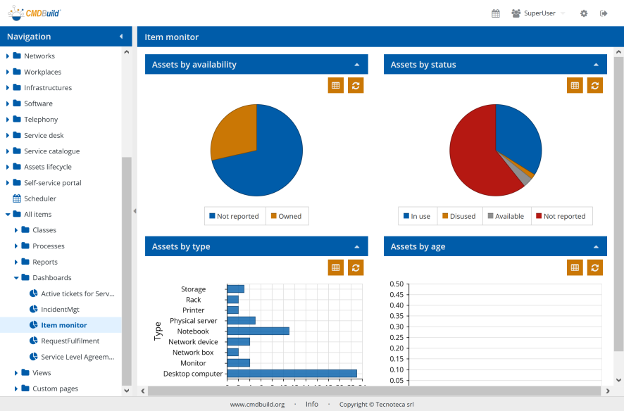
cmdBuild
Exemple de graphes statistiques de divers éléments:
Ici on peut voir les différents graphiques réalisables en fonction des éléments que l’on a défini dans l’outil.

Slide 24
Conclusion
Solution la plus adaptée : utilisation d’une CMDB
Ralph 3
Personnalisation rapide
Graphes statistiques
cmdBuild
Relations map permettant de voir clairement les dépendances d’une app
Graphes statistiques
Prochaine étape possible : installer et tester les deux CMDB en local.

Slide 25
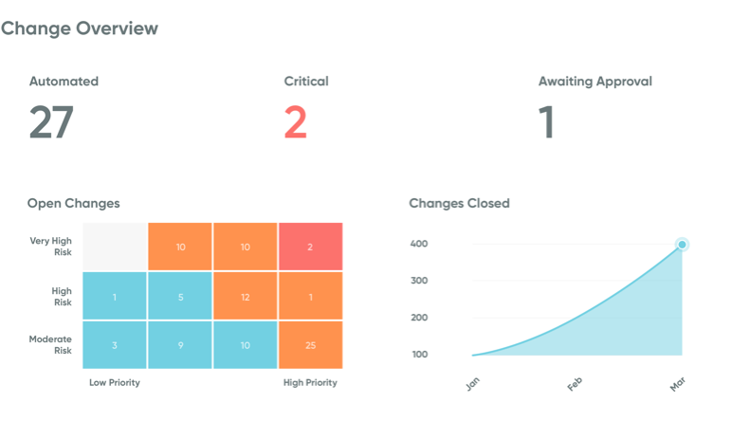
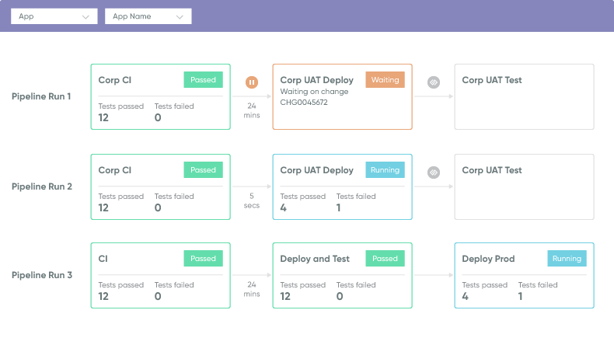
ServiceNOW
Solution DevOps :

Slide 26
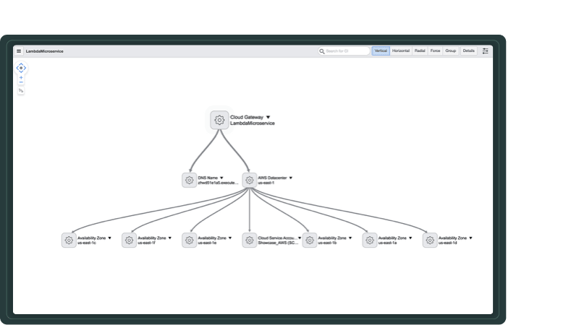
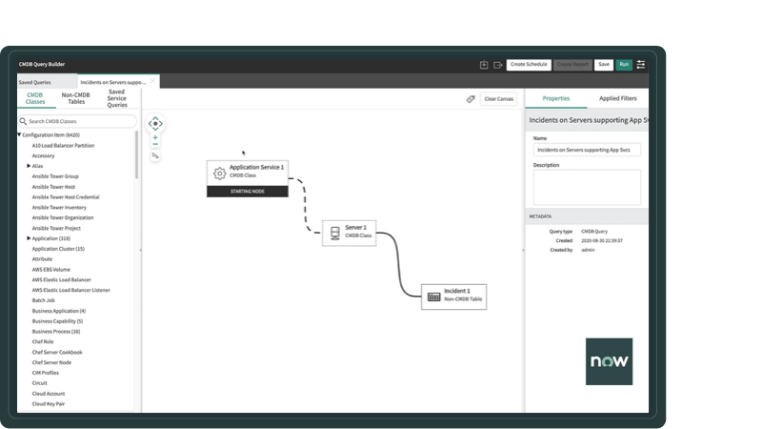
Relations Map

